Slide 1
Trabajo Final
Plataforma de mensajería móvil
Juan Manuel Mougan

Slide 2
Resumen
Prototipo totalmente funcional de una plataforma de mensajería móvil
Busca mejorar y simplificar la comunicación entre docentes y alumnos de la facultad
Motivado por la falta de un medio de comunicación eficiente de noticias a los alumnos frente a imprevistos
Demostración del prototipo funcionando

Slide 3
Objetivo
“Desarrollar una plataforma de mensajería, basada en notificaciones de tipo push, para facilitar la comunicación entre profesores y alumnos, evitando los inconvenientes que presentan otro tipo de canales más tradicionales”

Slide 4
¿Qué son las notificaciones push?
Permiten recibir avisos de nuevos mensajes o eventos, aún cuando los usuarios no están trabajando de manera activa con la aplicación
Cuando el dispositivo recibe una notificación, se puede mostrar un mensaje en la barra de estado del sistema operativo, que al ser presionado pueda realizar una acción predeterminada.
Pueden ser enviadas a todos los usuarios de la aplicación, o bien a un determinado subconjunto de ellos (multicast)
Para implementar el envío se utilizó un servicio externo: Google Cloud Messaging (GCM)

Slide 5
Alcance
Una aplicación Android nativa, que permita a los alumnos registrarse en el servidor web central (backend), y recibir aquellos mensajes de su interés
Un backend web, que permita gestionar las notificaciones que los profesores le envían a los alumnos, y diseñar reglas de envío según varios criterios
Una segunda aplicación Android nativa, que permita a los profesores enviar notificaciones a aquellos alumnos que estén suscritos a listas de su incumbencia

Slide 6
Aspectos metodológicos
Se utilizó Kanban como “metodología” de trabajo
El “equipo” es de un sólo desarrollador
Puede considerarse al tutor del trabajo final como el Product Owner, ya que tiene una visión general del proyecto
El tutor proveyó una dirección del trabajo, y ayudó a priorizar las tareas a realizar

Slide 7
Kanban
No hay división en sprints, el trabajo es continuo
Las tareas y user stories se muestran en una pizarra (track board)
Dicha pizarra puede tener cualquier cantidad deseada de columnas, que muestran el estado en que se encuentra cada tarea. Por ejemplo: Backlog, planeada, en desarrollo, lista para testear, hecha
Se pueden agregar “cortes” transversales a las columnas, por ejemplo, para separar tareas por su prioridad
Se define un límite de tareas por columna

Slide 8
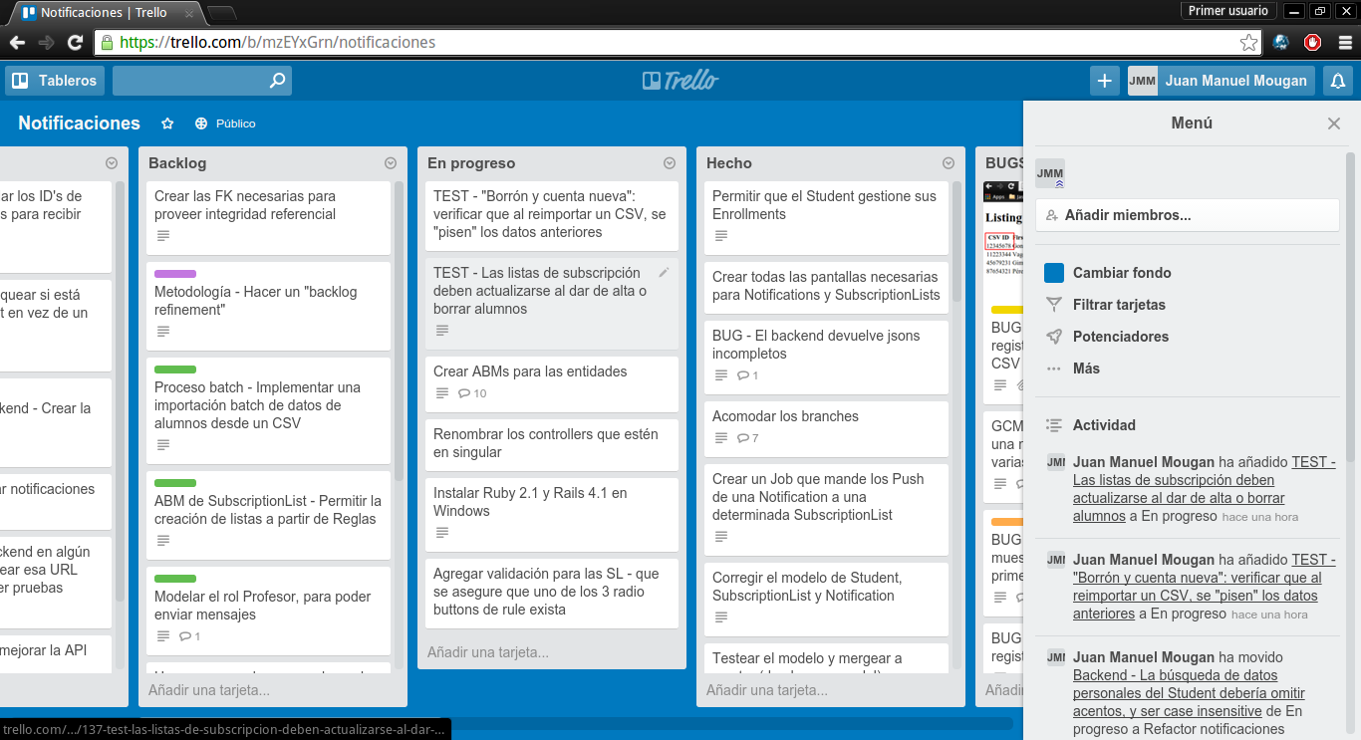
Trello
Se utilizó Trello como herramienta sencilla de gestión del proyecto
Se puede ver el board en: https://trello.com/b/mzEYxGrn/notificaciones

Slide 9
Análisis Funcional
User stories del proyecto
Stakeholders involucrados
Workflows de cada stakeholder

Slide 10
¿Qué son las user stories?
Expresan los requerimientos del proyecto a muy alto nivel
Cubren:
El rol de los usuarios en el sistema
Sus necesidades a satisfacer
Y los beneficios que acarreará implementar la solución
Similares a Casos de Uso o Escenarios, pero:
Son mucho más cortas
No describen las interfaces de la aplicación
Tampoco sus flujos o pasos internos

Slide 11
User stories del proyecto
Proceso CSV
Como un usuario de la Secretaría de la facultad, necesito poder procesar un archivo CSV provisto, para ingresar al sistema datos de los Alumnos y sus Inscripciones a Materias.
Creación de reglas para envío
Como un usuario de la Secretaría de la facultad, deseo poder crear reglas de envío de mensajes a los Alumnos, en base a ciertos criterios preestablecidos.

Slide 12
User stories del proyecto
Rol del Profesor
Como un profesor de la facultad, quiero poder enviar mensajes a aquellas listas de envío de mi interés, utilizando mi propio dispositivo móvil.
Rol del Alumno
Como un alumno de la facultad, deseo poder recibir mensajes de mi interés en mi dispositivo móvil.

Slide 13
Stakeholders del proyecto
Alumnos
Interesados en recibir avisos de su interés, por parte de los profesores
Profesores
Interesados en enviar dichos mensajes, de manera sencilla y efectiva
Secretaría/Usuario administrador
Interesado en administrar información de interés para la facultad, y eventualmente también enviar mensajes

Slide 14
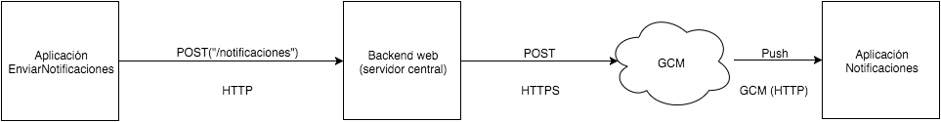
Arquitectura general de la solución
Existen tres componentes fundamentales en el sistema:
Aplicación Android nativa, llamada “Enviar Notificaciones”
Aplicación web, llamada “Backend”
Que permite gestionar Alumnos y Listas de Entrega, y adicionalmente, expone una API REST utilizada por las aplicaciones móviles
Aplicación Android nativa, llamada “Notificaciones”
La entrega de mensajes se realiza a través del servicio gratuito GCM, ofrecido por Google

Slide 15


Lista de tecnologías utilizadas
Para las aplicaciones móviles:
Android SDK, Java como lenguaje de programación
Para el backend web:
Ruby on Rails, Twitter Bootstrap
Se buscó utilizar tecnologías populares, para facilitar el mantenimiento y las futuras ampliaciones

Slide 16
Google Cloud Messaging
Servicio gratuito provisto por Google, permite enviar y recibir información desde un servidor a los dispositivos de los usuarios, utilizando una única conexión
Se encarga del encolado y la entrega de mensajes a los clientes, de manera transparente al servidor y a las aplicaciones
En el siguiente gráfico se ilustra el proceso de envío de mensajes desde el backend (denominado “Application Server”) a las aplicaciones cliente. Los pasos 1 y 2 se ejecutan al instalar la aplicación o al actualizar los datos del Alumno, mientras que 3, 4 y 5 se ejecutan al enviar una Notificación, desde el servidor central, o desde la aplicación para profesores.

Slide 17
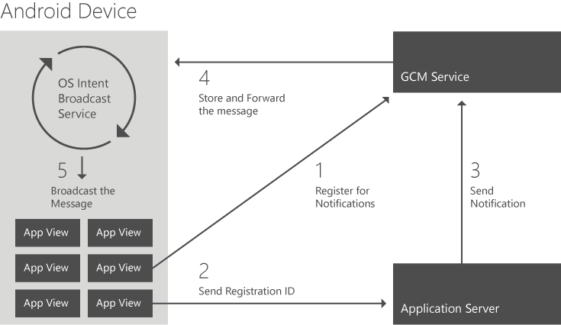
Google Cloud Messaging

Slide 18
API REST
Para las Notificaciones:
Un servicio POST que permite crear (y enviar) una nueva Notificación
Para las Listas de Subscripción:
Un servicio GET que permite recuperar todas las listas disponibles
Para los Alumnos:
Un servicio POST que permite registrar un nuevo Alumno (no se usa)
Un servicio GET para obtener una lista de alumnos, que opcionalmente recibe como parámetros un nombre, apellido y número de legajo, lo que le permite actuar como filtro
Un servicio PUT que permite actualizar un Alumno, recibiendo como parámetro su id. Utilizado por la aplicación de Notificaciones para enviarle al servidor central el id que obtuvo por parte de GCM, permitiendo que reciba notificaciones

Slide 19
Proceso de importación de datos al sistema
Los datos de carreras, materias y alumnos deben estar precargados en el sistema, como precondición para utilizarlo
Como los dos primeros son datos poco cambiantes, pueden insertarse vía scripts Ruby, o bien código SQL
Para los Alumnos, se creó un proceso aparte, que lee e interpreta un archivo CSV, e inserta en la base de datos del backend a cada Alumno, con sus respectiva lista de inscripciones a materias

Slide 20
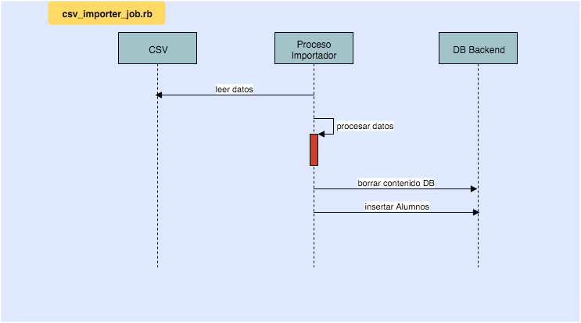
Proceso de importación de datos al sistema

Slide 21
Herramientas utilizadas
Trello → gestión del proyecto
Android Studio → IDE para Android
Incluye una versión de emulador de Android
Genymotion → reemplazo del emulador stock de Android
Permite instalar Google Play Services, para poder recibir las notificaciones push
Sublime Text → editor de texto, utilizado para la parte web de la plataforma.
SQLiteStudio → administrador de bases de datos para SQLite 3
Git → VCS
También Github como repositorio online para el código fuente del proyecto

Slide 22
Demo: Proceso de importación
Ver en http://localhost:3000/students que no hay Alumnos cargados
Navegar a http://localhost:3000/csv_importer
Importar el archivo input.csv
Ver en http://localhost:3000/students que los Alumnos presentes en el archivo CSV fueron cargados
Navegar a las Cursadas de los Alumnos, y verificar que coinciden con los datos del CSV

Slide 23
Demo: ABM de Alumnos
Navegar a http://localhost:3000/students
Agregar un Alumno
Agregar una o más Cursadas al nuevo Alumno
Probar la edición y borrado de Alumnos

Slide 24
Demo: ABM de Listas de Entrega
Navegar a http://localhost:3000/subscriptionlists
Agregar una Lista de Entrega por Carrera
Ver que los Alumnos de la lista sean los correctos
Repetir el proceso para Listas por Materia

Slide 25
Demo: Proceso de importación - Nueva corrida
Mostrar en http://localhost:3000/students la lista de Alumnos cargados
Navegar a http://localhost:3000/csv_importer
Importar el archivo input.csv
Ver en http://localhost:3000/students que los Alumnos presentes en el archivo CSV fueron cargados
Navegar a las Cursadas de los Alumnos, y verificar que coinciden con los datos del CSV
Ver que las Listas de Entrega contienen a los nuevos Alumnos

Slide 26
Demo: Registro del Alumno
Instalar la aplicación Notificaciones
Completar los datos personales. El Alumno debe estar previamente creado en el backend
Verificar que los datos del Alumno hayan sido verificados, y el ID de GCM haya sido actualizado correctamente
Debe decir “SI” en “Usa GCM?”

Slide 27
Demo: Envío de Notificaciones desde aplicación
Instalar la aplicación EnviarNotificaciones
Enviar un mensaje a alguna Lista a la que esté suscrito algún alumno que haya instalado la aplicación Notificaciones
Verificar que los mensajes lleguen correctamente
También se puede probar enviar un mensaje desde el backend
Verificar que los mensajes no llegan a Alumnos que no estén en la Lista

Slide 28
Ventajas
Se considera que la utilización de la plataforma traerá las siguientes ventajas:
Una comunicación más directa entre profesores y alumnos, debido a la naturaleza de las notificaciones push
Debido a que los profesores sólo envían mensajes a listas de su interés, se evitan las cadenas de emails, el intercambio de números de celular, etc. De esta forma, la comunicación es transparente a los datos personales de profesores y alumnos.
El servicio utilizado para la comunicación (Google Cloud Messaging) garantiza una entrega eventual de los mensajes

Slide 29
Posibles mejoras a futuro
Algunas mejoras funcionales que podrían realizarse:
Replicar la aplicación Notificaciones para otros sistemas operativos móviles populares. Por ej, iOS, Windows Phone 8
Si los profesores así lo requieren, también se puede replicar EnviarNotificaciones
Implementar una suite de test automáticos, para facilitar la detección de errores de regresión
Y eventualmente, utilizar un servidor de Continuos Integration
Implementar algún mecanismo de seguridad, para asegurarse que el alumno realmente sea quien dice ser
Por ejemplo, generar un hash, y entregarlo impreso en Secretaría

